Slide 1
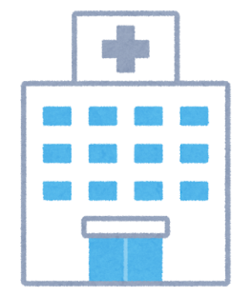
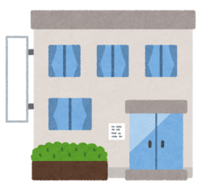
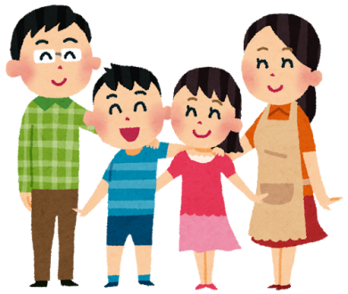
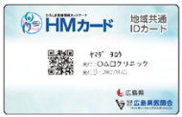
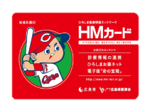
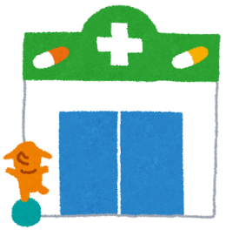
ＨＭカードを持ちましょう！
◆医療機関での診療情報が共有され、より安心･安全な医療を効率的に受けられるようになります。
◆ＨＭネット加入施設に行く際はＨＭカードを提示しましょう。
ＨＭカード提示
病院
診療所
情報共有の促進
より効率的に
より安全に
より安心に
薬局
さらに、こんな機能も
ＨＭネット加入施設は
こちらのマークが目印です
◆お薬情報をスマホで管理する
「電子お薬手帳」が利用できます
◆毎日の健康情報を入力・管理する
「ひろしま健康手帳」が利用できます

